Slide 1
PHÂN TÍCH HỆ THỐNG CƠ ĐIỆN DÙNG KHÁI NIỆM NĂNG LƯỢNG
CƠ SỞ KỸ THUẬT ĐIỆN
Chương 04
Trường ĐHBK Tp.HCM
Bộ Môn Thiết Bị Điện
http://www4.hcmut.edu.vn/~thietbidien /trangchu/index.html
Giảng Viên: Nguyễn Hữu Phúc
Trịnh Hoàng Hơn

Slide 2
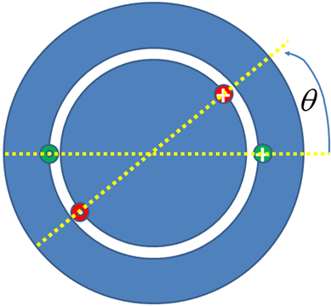
Từ thông liên kết λ_{k}
Chương VI: Máy Điện Đồng Bộ
Ví dụ 2: hệ thống quay
Algorithm 1
Step 1
Calculate reluctance → equivalent circuits
Or calculate magneto field strength
Step 2
Calculate the flux
Step 3
Calculate linkage flux
Máy điện một pha
2 cửa điện
Stator: λ_{s}, v_{s}
Rotor: λ_{r}, v_{r}
1 cửa cơ
quay: T^{e}, θ

Slide 3
+
+

Slide 4
B1. Từ thông liên kết λ_{k}
Chương VI: Máy Điện Đồng Bộ
Tính cường độ trường từ H
Sử dụng nguyên lý xếp chồng
Từ trường của cuộn dây Stator
Để tính giá trị cường độ trường từ tại một điểm bất kỳ dọc theo khe hở không khí
Tương tự
A
Với
Vậy:
+

Slide 5
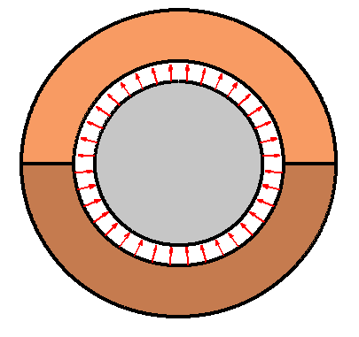
B1. Từ thông liên kết λ_{k}
Chương VI: Máy Điện Đồng Bộ
Tính cường độ trường từ H
Sử dụng nguyên lý xếp chồng
Từ trường của cuộn dây Stator
A
+
+
Từ trường H
Đều, dọc theo khe hở
Có phương hướng tâm

Slide 6
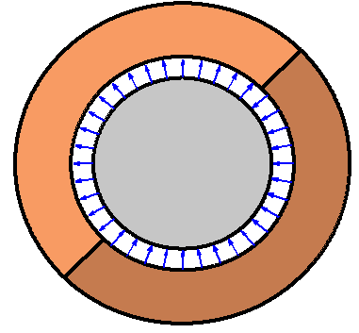
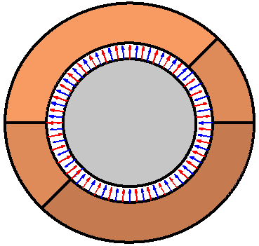
+

Slide 7
B1. Từ thông liên kết λ_{k}
Chương VI: Máy Điện Đồng Bộ
Từ trường của cuộn dây Rotor
Tương tự từ trường Stator
+
+

Slide 8
B1. Từ thông liên kết λ_{k}
Chương VI: Máy Điện Đồng Bộ
Áp dụng nguyên lý xếp chồng
Ta tìm được từ trường tổng
Mặt phẳng 2 cuộn dây
Stator và Rotor
Chia máy điện ra làm 4 vùng dọc theo khe hở không khí
Mỗi vùng có giá trị cường độ từ trường tổng khác nhau
Area 2
area 2
+
area 1
+
Area 1
+
+
area 3
Area 3
area 4
Area 4

Slide 9
B1. Từ thông liên kết λ_{k}
Chương VI: Máy Điện Đồng Bộ
Với
Area 2
area 2
+
area 1
+
Area 1
+
+
area 3
Area 3
area 4
Area 4

Slide 10
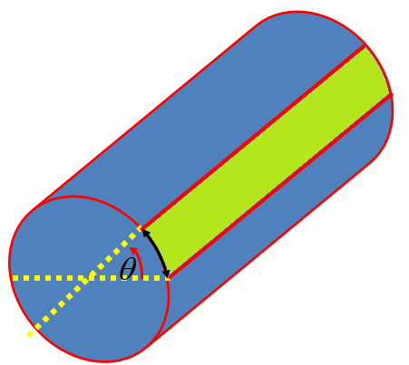
B1. Từ thông liên kết λ_{k}
Chương VI: Máy Điện Đồng Bộ
Từ mối quan hệ,
Tính diện tích mỗi vùng dưới các cực từ
Để tính từ thông của mỗi vùng
Area 2
+
Area 1
+
Tương tự
Area 3
Area 4
Rotor surface

Slide 11
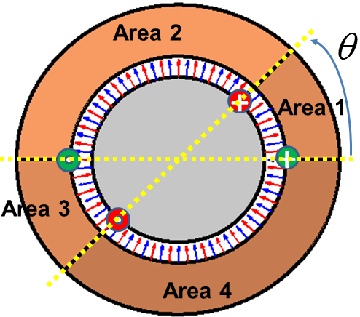
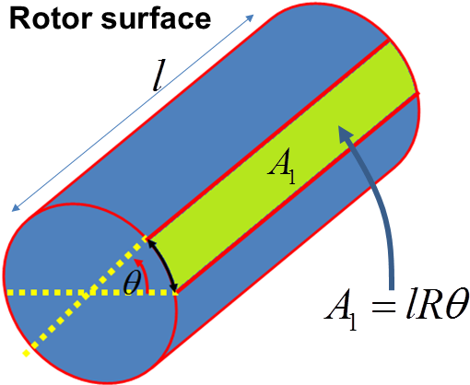
B1. Từ thông liên kết λ_{k}
Chương VI: Máy Điện Đồng Bộ
Từ thông mỗi vùng được tính

Slide 12
B1. Từ thông liên kết λ_{k}
Chương VI: Máy Điện Đồng Bộ
Từ thông xuyên qua cuộn dây Stator
Đặt

Slide 13
B1. Từ thông liên kết λ_{k}
Chương VI: Máy Điện Đồng Bộ
Tương tự, Từ thông xuyên qua cuộn dây Rotor

Slide 14
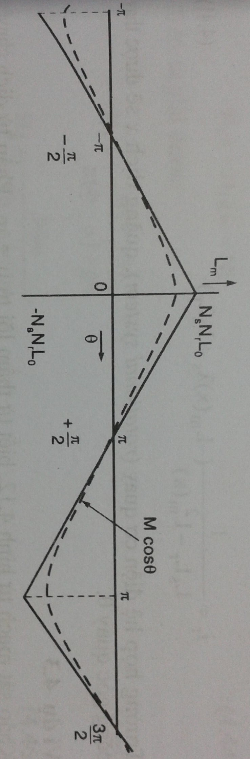
Hỗ cảm,
Gần đúng:
(19)

Slide 16
Kết luận,
(20)
(21)
Khi tính được điện áp ta dễ dàng tính được công suất!

